Slide 1
Inovativna nastava matematike
5. znanstveno-stručni skup
Osijek, 29. i 30. kolovoza 2024.

Slide 2
Organizatori

Slide 3
Cilj skupa:
predstaviti suvremene metodičke pristupe poučavanju matematike
intenzivirati suradnju nastavnika matematike u Republici Hrvatskoj
potaknuti razvoj modernih metoda poučavanja
poduprijeti proces popularizacije matematike

Slide 4
Predavanja
Matematika kao pogon umjetne inteligencije
Predstavljanje matematičkih koncepata iza LLM-a (eng. LLM=Large Language Models-veliki jezični modeli) poput linearne algebre, vjerojatnosti i statistike te koncepata računalne znanosti poput optimizacije i paralelnog procesiranja
Razumijevanje kako LLM-i koriste vektore riječi za reprezentaciju jezika te kako neuronski modeli funkcioniraju kako bi se fokusirali na relevantne dijelove teksta prilikom generiranja ili razumijevanja jezika.
doc. dr. sc. Domagoj Ševerdija
Fakultet primijenjene matematike i informatike, Sveučilište u Osijeku

Slide 5
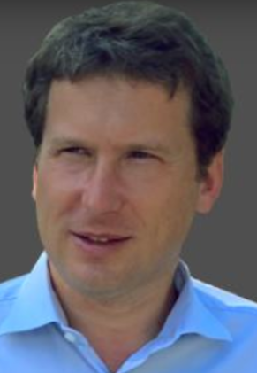
Predavanja
Izazovi i primjena umjetne inteligencije
Pregled evolucije metoda učenja u umjetnoj inteligenciji i važnijih područja primjene.
Rast perfomansi računalnog hardvera (prvenstveno grafičkih kartica) omogućuje implementaciju drastično kompleksnijih modela dubokog učenja, čiji je kapacitet značajno veći zahvaljujući milijunima parametara.
Duboko učenje, kao podskup strojnog učenja, koristi višeslojne neuronske mreže koje automatski uče značajke iz podataka i mogu modelirati složenije zavisnosti u podacima.
Bilježimo rast kvalitete primjene: prepoznavanje i generiranje govora, računalni vid i obrada prirodnog jezika. Uspješnost ovisi o dostupnosti velikih količina kvalitetnih podataka za razvoj modela.
prof. dr. sc. Zvonko Kostanjčar
Fakultet elektrotehnike i računarstva, Sveučilište u Zagrebu

Slide 6
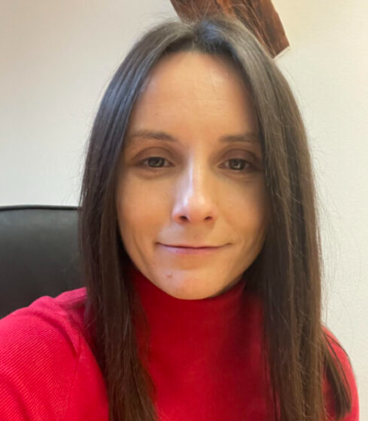
Predavanja
Kako nastavnik razgovara s umjetnom inteligencijom?
Upoznavanje sa:
osnovnim konceptima i alatima generativne umjetne inteligencije
Praktičnim primjerima primjene alata kroz svakodnevnu primjenu
Osnova inženjerstva upita koje omogućuju jasnu i učinkovitu komunikaciju sa sustavima generativne umjetne inteligencije kroz precizno formuliranje upita
Primjerima dobrih i loših upita
Savjetima kako poboljšati upite
izv. prof. dr. sc. Dijana Oreški
Fakultet organizacije i informatike Varaždin, Sveučilište u Zagrebu

Slide 7
Načela:
Biti što precizniji u pitanju
Okvir (cilj, zadaci, detalji)
ChatGPT ne treba razmišljati umjesto nas
Razdvojiti velike zadatke na manje dijelove
Koristiti strukturirane formate unosa

Slide 8
Tipovi unosa pitanja:
Unos bez primjera
Unos s jednim primjerom
Unos s nekoliko primjera
Unos lanca misli

Slide 9
Alati:
CLAUDE 3.5
CHAT GPT
GPT-4 Turbo
Liama 3
Gemini 1.5
https://teachermatic.com/
https://www.packback.co/
https://curipod.com/
https://www.magicslides.app/

Slide 10
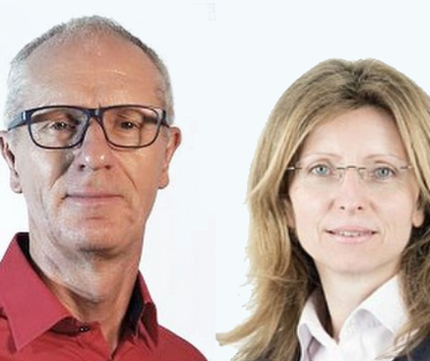
Predavanja
Designing the Future Beyond Formulas: Mathematics and Geometry as Creative Tools in the Digital Age
Prezentacija modela učenja koji podupiru znatiželju i kritičko razmišljanje tražeći od studenata da istražuju matematiku putem izrade različitih taktilnih ploha.
Ovaj interdisciplinarni pristup omogućio je studentima korištenje matematike i geometrije kako bi riješili probleme iz stvarnog života na inovativan način.
prof. dr. sc. Milena Stavrić i prof. dr. sc. Albert Wiltsche
Institute of Architecture and Media, Graz University of Technology, Graz, Austria

Slide 11
Predavanja
Nove mogućnosti i izazovi u nastavi matematike u modelu rada osnovnih škola kao cjelodnevnih škola
Predstavljanje novog obrazovnog okvira i programske strukture rada OŠ kao cjelodnevnih škola.
prof. dr. sc. Josip Burušić
Institut društvenih znanosti Ivo Pilar u Zagrebu

Slide 12
Predavanja
Uron u geometriju: VR iskustva
Predstavljanje projekta korištenja proširene i virtualne stvarnosti te platforme SimLab koja sadrži alate za stvaranje, dijeljenje i reprodukciju interaktivnih iskustava na različitim uređajima (računala ili uređaj za VR) na kojima nastavnici, bez potrebe za poznavanjem programiranja, mogu stvarati edukativne sadržaje, primjenjujući suvremene interaktivne metode poučavanja učenika te vrednovanja njihova znanja.
Danijela Ivanović-Ižaković, prof.
Elektrotehnička i prometna škola Osijek

Slide 13
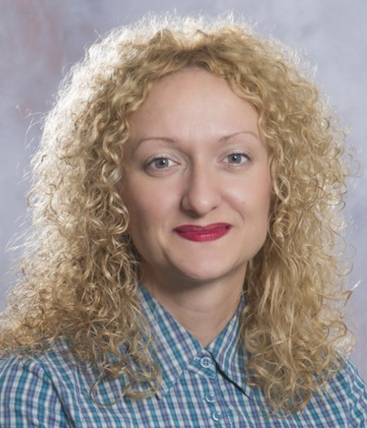
Predavanja
Predstavljanje rezultata projekta RZC PAN HR https://rzcpan.hr/
Regionalni znanstveni centar Panonske Hrvatske započeo je s radom 15. srpnja 2022. godine, a završio je 14. travnja 2024. godine.
Sudionici su upoznati sa provedenim aktivnostima, ostvarenim rezultatima i postignutim ciljevima RZC PAN HR.
Posebna pažnja posvećena je uspostavi regionalnog znanstvenog centra sa sjedištem u Josipovcu Punitovačkom te podružnicama u slatini i Suhopolju.
IZV. PROF.Dr.SC. SNJEŽANA MAJSTOROVIĆ ERGOTIĆ
Fakultet primijenjene matematike i informatike

Slide 14
Radionice
Vektori- istraživačka nastava uz chatbot, Mia Milun i Lada Tudor Jakić, III. Gimnazija, Split
Digitalni alat: MagicSchool.ai, Ines Burazin Šapina, Strojarska tehnička škola Osijek
Umjetna inteligencija u nastavi matematike s naglaskom na adaptivno učenje, Lidija Blagojević, Barbara Knežević, Luka Blagojević, II. Gimnazija Osijek, Srednja škola Isidora Kršnjavačkog, Našice

Slide 15
Vektori- istraživačka nastava uz chatbot, Mia Milun i Lada Tudor Jakić, III. Gimnazija, Split
https://cdn.botpress.cloud/webchat/v2/shareable.html?botId=245adb5d-d05c-41b1-89ed-e4ac9285824c
https://qr.me-qr.com/9GySwmFb

Slide 16
Digitalni alati:
https://www.magicschool.ai/

Slide 17
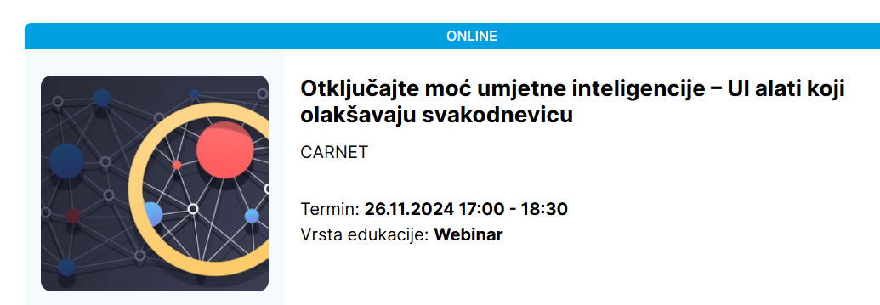
Adaptivno učenje
https://app.questionwell.org/en/quiz-game/create
https://suno.com/
https://suno.com/song/3eed5dcd-acfb-4775-bd36-b532f39c7b47
https://suno.com/song/180f909a-e37a-4f1f-ad72-830efa4f3a88
https://ema.carnet.hr/Education/GeneralInfo/21367

Slide 18
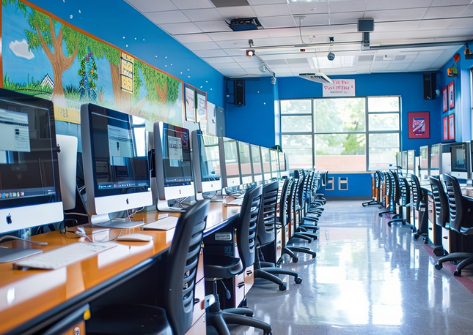
Učionica bez učitelja BUG, 1. rujna 2024.
https://www.bug.hr/obrazovanje/ucionica-bez-ucitelja-je-li-umjetna-inteligencija-buducnost-ili-propast-43224

Slide 19
Zaključak:
Dobro:
„prilagodljivija” nastava može pomoći učenicima u napredovanju vlastitim tempom
banka anonimiziranih nastavnih planova i kurikuluma za obuku AI modela koji će pomoći nastavnicima u zadacima poput ocjenjivanja domaćih zadaća i planiranja lekcija
trenutačna evaluacija i konstantno praćenje napretka
Loše:
dehumanizacija procesa učenja
autorska prava i UI
pristranost UI

Slide 20
Zaključak:
Mijenja se način poučavanja
Mijenja se sustav školovanja
Promjena kriterija nastave
Što je znanje?

Slide 21
Postoji li bojazan za redefiniranjem pojma znanja zbog korištenja AI?
Da, postoji bojazan da bi razvoj umjetne inteligencije (AI) mogao izazvati potrebu za redefiniranjem pojma znanja. Korištenje AI u procesima prikupljanja, obrade i primjene informacija može dovesti do važnih filozofskih, epistemoloških i etičkih pitanja u vezi s prirodom znanja. Neki od ključnih razloga zbog kojih se ova bojazan pojavljuje uključuju:
1. Automatizacija stjecanja znanja
AI sustavi mogu brzo analizirati ogromne količine podataka i donijeti zaključke koji bi za ljude bili neizvedivi. Na primjer, generativni modeli poput ChatGPT-a mogu "proizvesti" odgovore na temelju velikih skupova podataka i algoritama. To izaziva pitanje tko (ako netko) posjeduje znanje stvoreno od strane AI, i je li to znanje stvarno ako nije rezultat ljudskog razumijevanja ili razmišljanja.
2. Razlikovanje između informacija i znanja
AI može generirati informacije koje su točne i relevantne, ali možda nemaju duboko razumijevanje stvarnog konteksta. U tom smislu, postavlja se pitanje što znači "znanje" u doba kada sustavi mogu "naučiti" obrasce i napraviti prognoze, ali ne nužno imaju razumijevanje ili svijest o tom znanju. Da li su podaci koje AI procesira jednako vrijedni ljudskom znanju ako AI ne razumije dublje značenje tih podataka?
3. Autonomno donošenje odluka
S razvojem naprednih AI sustava, poput autonomnih vozila ili sustava za medicinsku dijagnostiku, stvara se izazov u definiranju tko je odgovoran za odluke donesene na temelju "znanja" koje ti sustavi posjeduju. Ako AI donese pogrešnu odluku temeljem svog "znanja", tko je odgovoran? Ovdje se otvara pitanje može li AI uopće posjedovati odgovornost za svoje "znanje" ili odluke, te kako se definira granica između ljudskog i AI "znanja".
4. Kreativnost i inovacija
AI sustavi mogu generirati nove ideje, umjetnička djela, pa čak i znanstvene teorije na temelju postojećih podataka. Ovo izaziva pitanje u kojoj mjeri možemo smatrati AI "kreativnim" ili "inovativnim" u istoj mjeri kao ljudski um. Ako AI stvara nešto novo na temelju kombinacija postojećih informacija, može li se to smatrati znanjem ili je to samo ponavljanje postojećeg?
5. Epistemološke implikacije
AI mijenja način na koji pristupamo i interpretiramo znanje. Tradicionalne epistemološke teorije temelje se na ideji da je znanje povezano s ljudskom percepcijom, razumijevanjem i sviješću. Međutim, AI sustavi mogu obrađivati informacije na načine koji su strani ljudskom iskustvu i svijesti. Ovo stvara izazov u definiranju što znači posjedovati "znanje" ako to nije povezano s ljudskom sviješću ili razumijevanjem.
6. Manipulacija informacijama i povjerenje
AI također može biti korišten za manipulaciju informacijama ili stvaranje lažnih podataka, što izaziva zabrinutost u vezi s vjerodostojnošću i autentičnošću onoga što se smatra "znanjem". S obzirom na to da AI može generirati uvjerljive, ali potencijalno netočne informacije, postoji bojazan da će ljudi početi gubiti povjerenje u informacije koje dolaze iz izvora temeljenih na AI, što može utjecati na našu definiciju i poimanje znanja.
Zaključak
Razvoj umjetne inteligencije može zahtijevati proširenje ili prilagodbu filozofskih i epistemoloških definicija znanja, osobito kada je riječ o tome što znači "znati" nešto. Možda će biti potrebno redefinirati odnos između ljudskog znanja, tehnologije i autonomnih sustava, kako bi se uzeli u obzir novi oblici generiranja, pohrane i primjene informacija. To bi moglo uključivati i nove pristupe razumijevanju "razumijevanja" i "svijesti" u kontekstu AI, te novih izazova u pogledu etičke odgovornosti, povjerenja i vlasništva nad znanjem.

Slide 22
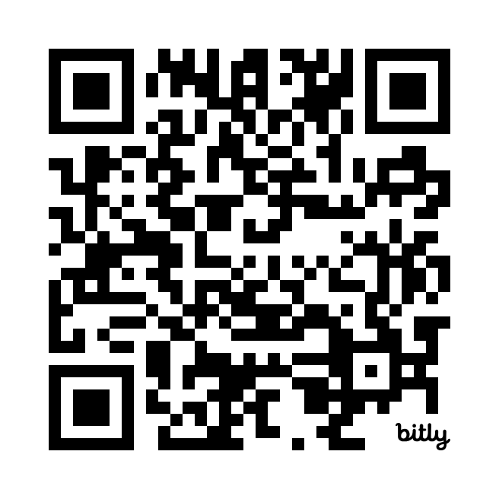
Hvala na pažnji!

